Slide 1
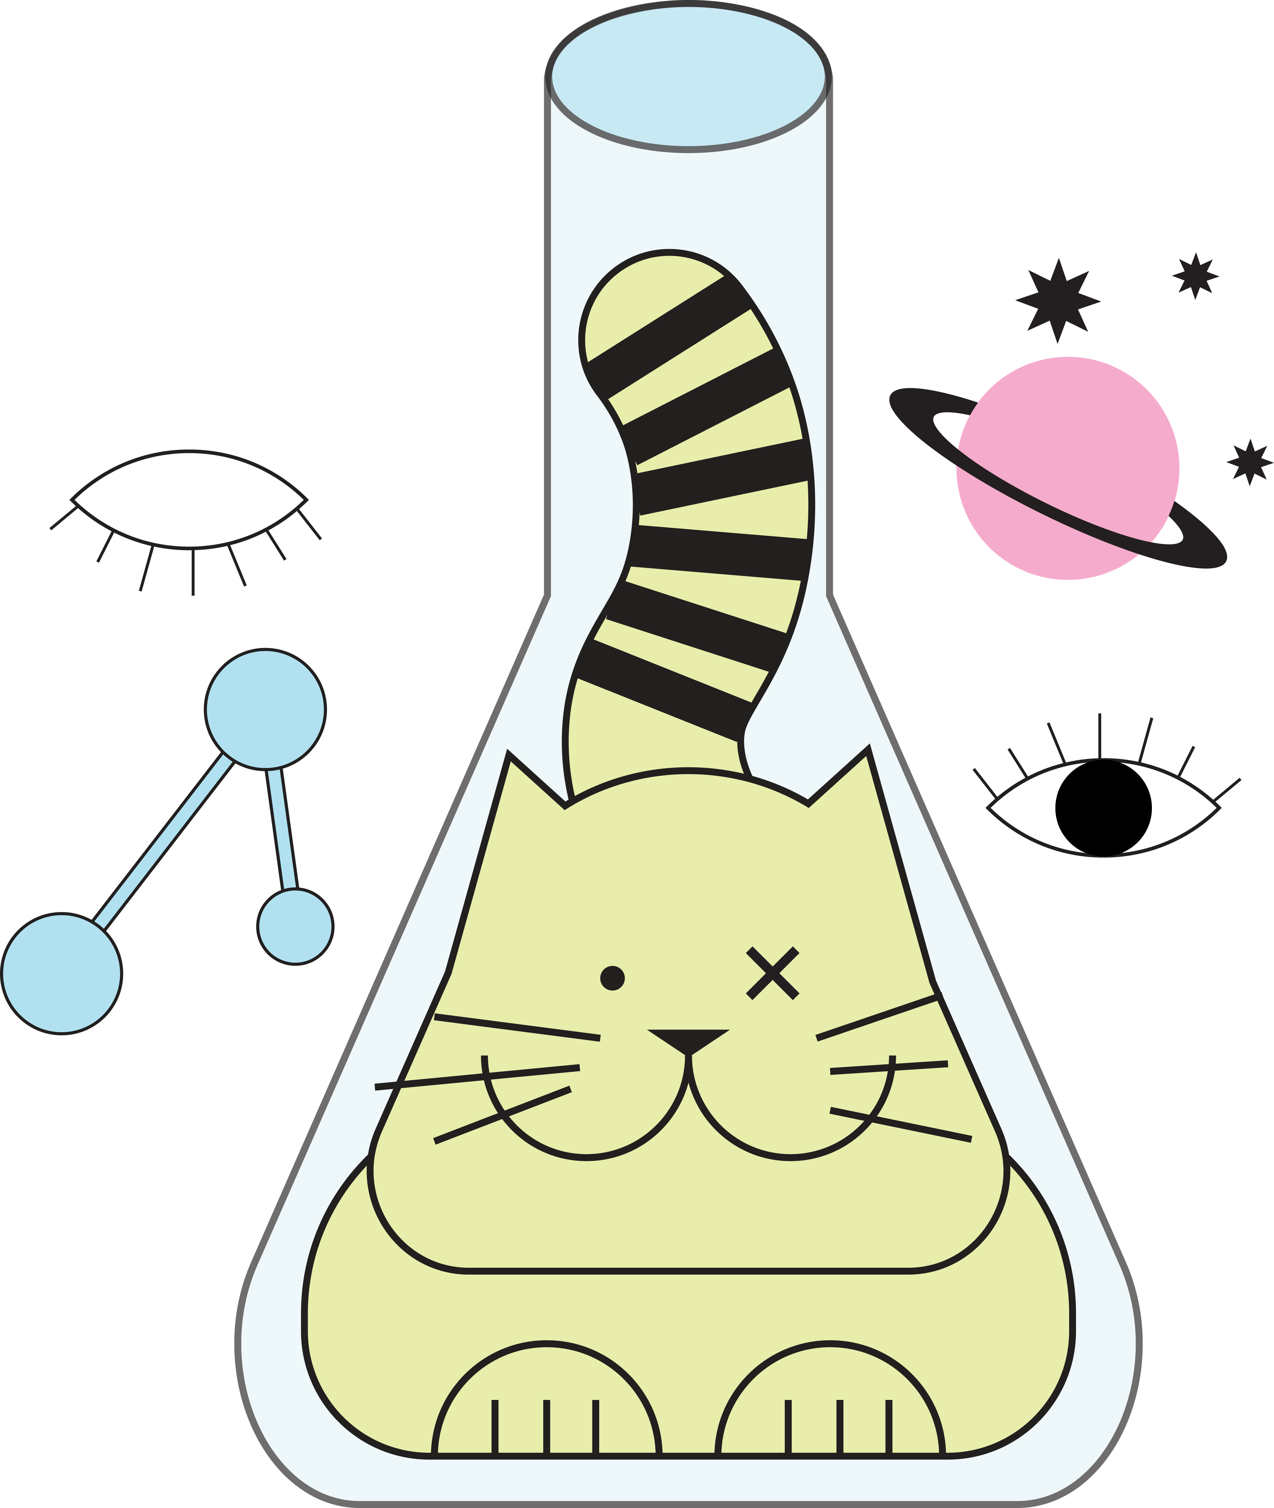
ДОБРО ПОЖАЛОВАТЬ!

Slide 2



Slide 3
ПРАВИЛА И ОСОБЕННОСТИ КВИЗА
Полностью онлайн-формат
Вас ждет 4 раунда по 5 вопросов
Все раунды объединены общей темой «Биология»
Просим избегать помощи гаджетов и прочих
вспомогательных средств
Наслаждайтесь!
ПОЕХАЛИ!

Slide 4
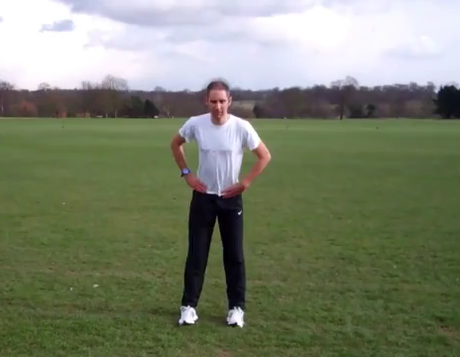
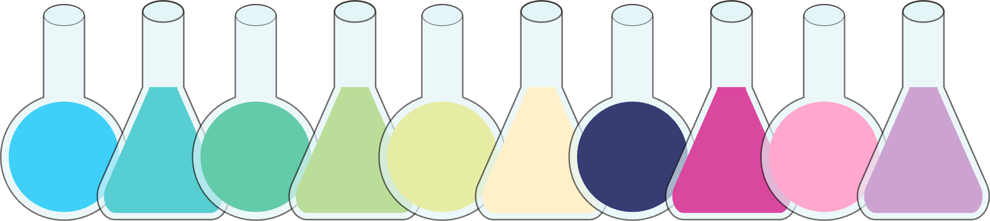
РАУНД I
Разминка
В ЭТОМ РАУНДЕ ВАМ БУДЕТ ПРЕДЛОЖЕНО
5 ВОПРОСОВ С ЧЕТЫРЬМЯ ВАРИАНТАМИ ОТВЕТОВ
ВАМ НУЖНО ЗА 30 СЕКУНД
ВЫБРАТЬ ПРАВИЛЬНЫЙ ВАРИАНТ ОТВЕТА
ЗА КАЖДЫЙ ПРАВИЛЬНЫЙ ОТВЕТ
КОМАНДА ПОЛУЧАЕТ 1 БАЛЛ

Slide 5
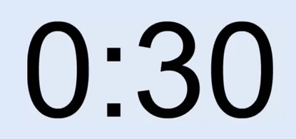

ВОПРОС 1/5
  Животным, у которого мозг считается самым большим, по отношению
  к размеру тела, является:
1) Африканский слон
3) Пеликан
1) Африканский слон
2) Кашалот
4) Муравей

Slide 6
ВОПРОС 1/5
  Животным, у которого мозг считается самым большим, по отношению
  к размеру тела, является:
1) Африканский слон
3) Пеликан
2) Кашалот
4) Муравей

Slide 7

ВОПРОС 2/5
  Какие мышцы в организме человека
  являются самыми сильными?
1) Икроножные
3) Жевательные
2) Бицепсы
4) Квадрицепсы

Slide 8
ВОПРОС 2/5
  Какие мышцы в организме человека
  являются самыми сильными?
1) Икроножные
3) Жевательные
2) Бицепсы
4) Квадрицепсы

Slide 9
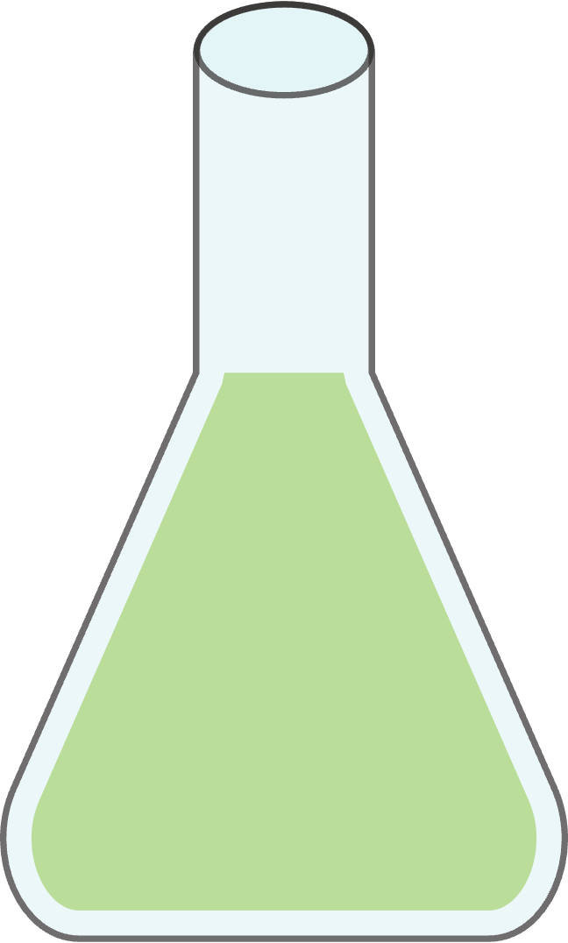
ВОПРОС 3/5
  В ботанике лист признается:
1) Частью побега
3) Частью корня
2) Частью стебля
4) Частью тетради

Slide 10
ВОПРОС 3/5
  В ботанике лист признается:
1) Частью побега
3) Частью корня
2) Частью стебля
4) Частью тетради

Slide 11
ВОПРОС 4/5
  Какое живое существо на планете Земля считается самым большим?
1) Синий кит
3) Секвойя
"Генерал Шерман"
2) Водоросль
"Посидония
океаническая"
4) Гриб сорта
"Опенок Долгоногий"

Slide 12
ВОПРОС 4/5
  Какое живое существо на планете Земля считается самым большим?
1) Синий кит
3) Секвойя
"Генерал Шерман"
2) Водоросль
"Посидония
океаническая"
4) Гриб сорта
"Опенок Долгоногий"

Slide 13

ВОПРОС 5/5
  В человеческом организме есть
  всего один орган, в котором
  нет кровеносной системы, и это:
1) Волосы
3) Кости
2) Роговица глаза
4) Ногти

Slide 14
ВОПРОС 5/5
  В человеческом организме есть
  всего один орган, в котором
  нет кровеносной системы, и это:
1) Волосы
3) Кости
2) Роговица глаза
4) Ногти

Slide 15
ГОТОВЫ УЗНАТЬ
ПРАВИЛЬНЫЕ ОТВЕТЫ?

Slide 16
ВОПРОС 1/5
  Животным, у которого мозг считается самым большим, по отношению
  к размеру тела, является:
1) Африканский слон
4) Муравей
3) Пеликан
2) Кашалот
4) Муравей

Slide 17
ВОПРОС 2/5
  Какие мышцы в организме человека
  являются самыми сильными?
3) Жевательные
1) Икроножные
3) Жевательные
2) Бицепсы
4) Квадрицепсы

Slide 18
ВОПРОС 3/5
  В ботанике лист признается:
1) Частью побега
1) Частью побега
3) Частью корня
2) Частью стебля
4) Частью тетради

Slide 19
ВОПРОС 4/5
  Какое живое существо на планете Земля считается самым большим?
4) Гриб сорта "Опенок Долгоногий"
Ученые обнаружили в США опенок, занимающий площадь
в 37 га, мицелий которого весит около 400 тонн.
1) Синий кит
3) Секвойя
"Генерал Шерман"
2) Водоросль
"Посидония
океаническая"
4) Гриб сорта
"Опенок Долгоногий"

Slide 20
ВОПРОС 5/5
  В человеческом организме есть
  всего один орган, в котором
  нет кровеносной системы, и это:
2) Роговица глаза
1) Волосы
3) Кости
2) Роговица глаза
4) Ногти

Slide 21
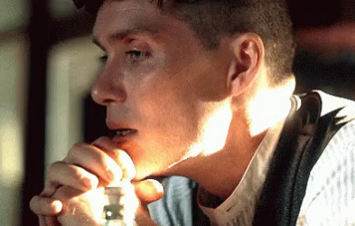
РАУНД II
Время подумать
В ЭТОМ РАУНДЕ БУДЕТ 5 ВОПРОСОВ
БЕЗ ВАРИАНТОВ ОТВЕТОВ
ВАМ НУЖНО ЗА 30 СЕКУНД
ПРИДУМАТЬ ПРАВИЛЬНЫЙ ВАРИАНТ ОТВЕТА
ЗА КАЖДЫЙ ПРАВИЛЬНЫЙ ОТВЕТ
КОМАНДА ПОЛУЧАЕТ 1 БАЛЛ

Slide 22
ВОПРОС 1/5
  У других приматов о детях заботятся лишь матери, причём недолго. ОНИ же позволяли людям лучше питаться, получать жизненные уроки и как результат жить гораздо дольше. Благодаря ИМ женщины смогли рожать больше детей, а шансы на выживание существенно возросли. Учёные установили, что даже минимальный "эффект ЕЁ" привёл к тому, что в течение последующих 60 тысяч лет продолжительность жизни людей увеличилась на несколько десятилетий.
  КТО ОНА?

Slide 23
ВОПРОС 1/5
  У других приматов о детях заботятся лишь матери, причём недолго. ОНИ же позволяли людям лучше питаться, получать жизненные уроки и как результат жить гораздо дольше. Благодаря ИМ женщины смогли рожать больше детей, а шансы на выживание существенно возросли. Учёные установили, что даже минимальный "эффект ЕЁ" привёл к тому, что в течение последующих 60 тысяч лет продолжительность жизни людей увеличилась на несколько десятилетий.
  КТО ОНА?

Slide 24
ВОПРОС 2/5
  Математик скажет, что это — математический объект, биолог — что это — молекула нуклеиновой кислоты. А в фильме 1999 года мы узнали, что это — компьютерная программа.
  О чем идет речь?

Slide 25
ВОПРОС 2/5
  Математик скажет, что это — математический объект, биолог — что это — молекула нуклеиновой кислоты. А в фильме 1999 года мы узнали, что это — компьютерная программа.
  О чем идет речь?

Slide 26
ВОПРОС 3/5
  Когда в Болгарии свинья в желтых шлепанцах вскарабкается на грушу, в России в это же самое время совсем другое животное совершит другое действие. Мы не просим вас назвать это животное, напишите,
  что именно оно сделает

Slide 27
ВОПРОС 3/5
  Когда в Болгарии свинья в желтых шлепанцах вскарабкается на грушу, в России в это же самое время совсем другое животное совершит другое действие. Мы не просим вас назвать это животное, напишите,
  что именно оно сделает

Slide 28
ВОПРОС 4/5
  В повести фантаста Александра Громова ЭТИМ СЛОВОМ называют хищных животных, обитающих на болоте, которые выбрасывают из трясины свой длинный язык и опутывают им жертву. Количество людей, также называемых ЭТИМ СЛОВОМ, стало на Руси быстро сокращаться
  с конца X века. Каким словом?

Slide 29
ВОПРОС 4/5
  В повести фантаста Александра Громова ЭТИМ СЛОВОМ называют хищных животных, обитающих на болоте, которые выбрасывают из трясины свой длинный язык и опутывают им жертву. Количество людей, также называемых ЭТИМ СЛОВОМ, стало на Руси быстро сокращаться
  с конца X века. Каким словом?

Slide 30
ВОПРОС 5/5
  В английском языке есть идиома, означающая "поднимать ложную тревогу". При буквальном переводе на русский язык она дает словосочетание из двух слов. Первое слово — "кричать". Вспомните басню и напишите второе слово

Slide 31
ВОПРОС 5/5
  В английском языке есть идиома, означающая "поднимать ложную тревогу". При буквальном переводе на русский язык она дает словосочетание из двух слов. Первое слово — "кричать". Вспомните басню и напишите второе слово

Slide 32
ГОТОВЫ УЗНАТЬ
ПРАВИЛЬНЫЕ ОТВЕТЫ?

Slide 33
ВОПРОС 1/5
  У других приматов о детях заботятся лишь матери, причём недолго. ОНИ же позволяли людям лучше питаться, получать жизненные уроки и как результат жить гораздо дольше. Благодаря ИМ женщины смогли рожать больше детей, а шансы на выживание существенно возросли. Учёные установили, что даже минимальный "эффект ЕЁ" привёл к тому, что в течение последующих 60 тысяч лет продолжительность жизни людей увеличилась на несколько десятилетий.
  КТО ОНА?

Slide 34
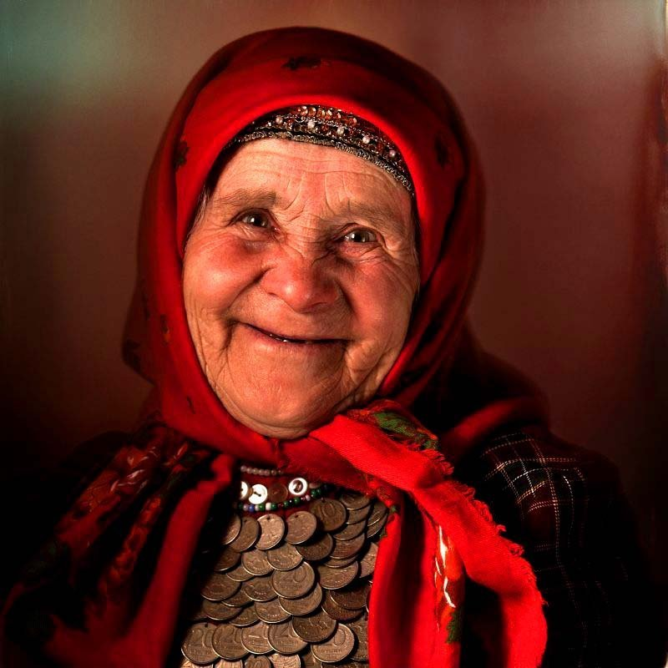
ВОПРОС 1/5
  Бабушка

Slide 35
ВОПРОС 2/5
  Математик скажет, что это — математический объект, биолог — что это — молекула нуклеиновой кислоты. А в фильме 1999 года мы узнали, что это — компьютерная программа.
  О чем идет речь?

Slide 36
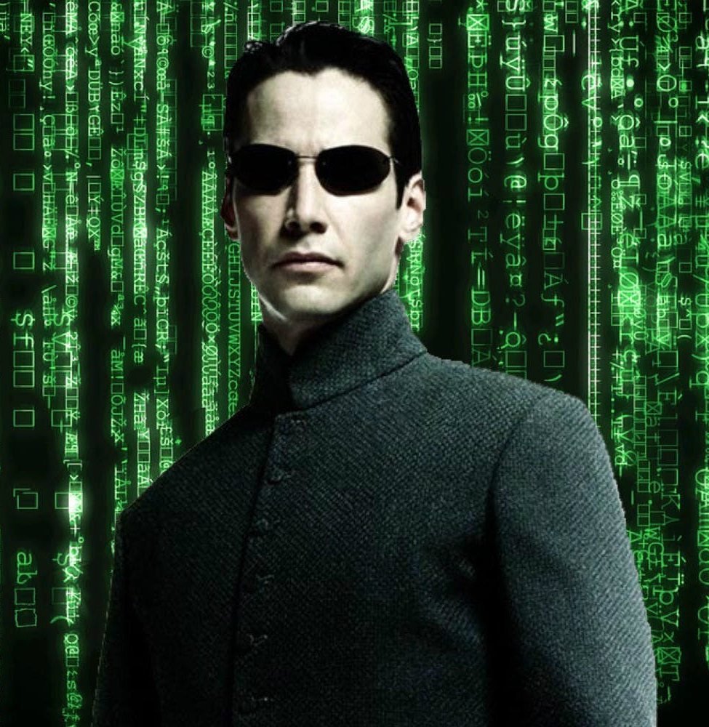
ВОПРОС 2/5
  Матрица

Slide 37
ВОПРОС 3/5
  Когда в Болгарии свинья в желтых шлепанцах вскарабкается на грушу, в России в это же самое время совсем другое животное совершит другое действие. Мы не просим вас назвать это животное, напишите,
  что именно оно сделает

Slide 38
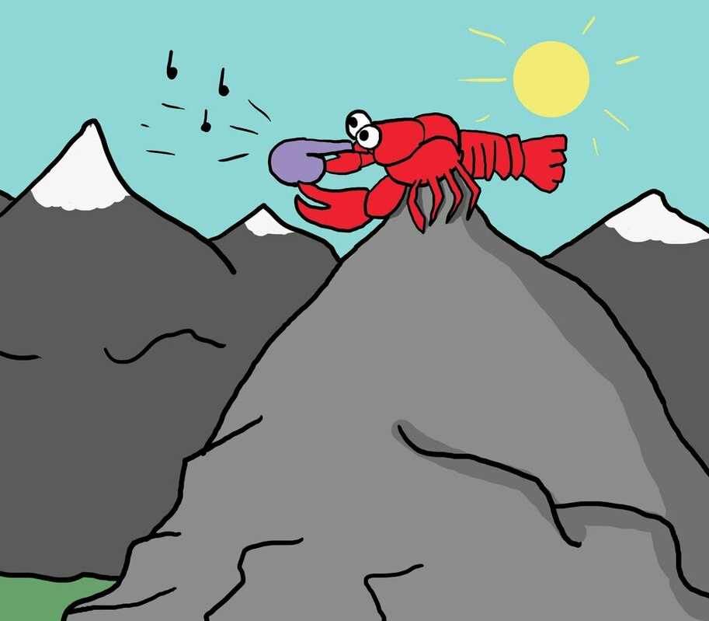
ВОПРОС 3/5
  Свистнет

Slide 39
ВОПРОС 4/5
  В повести фантаста Александра Громова ЭТИМ СЛОВОМ называют хищных животных, обитающих на болоте, которые выбрасывают из трясины свой длинный язык и опутывают им жертву. Количество людей, также называемых ЭТИМ СЛОВОМ, стало на Руси быстро сокращаться
  с конца X века. Каким словом?

Slide 40
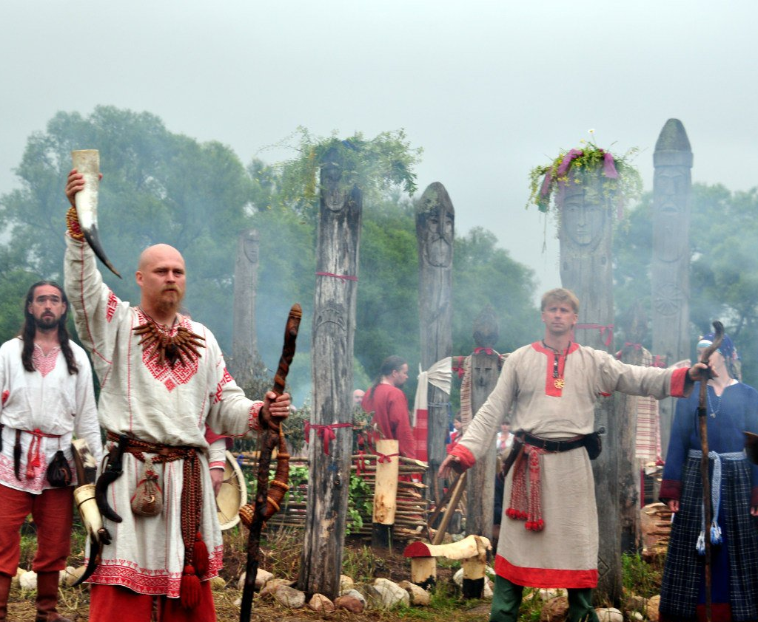
ВОПРОС 4/5
  Язычники

Slide 41
ВОПРОС 5/5
  В английском языке есть идиома, означающая "поднимать ложную тревогу". При буквальном переводе на русский язык она дает словосочетание из двух слов. Первое слово — "кричать". Вспомните басню и напишите второе слово

Slide 42
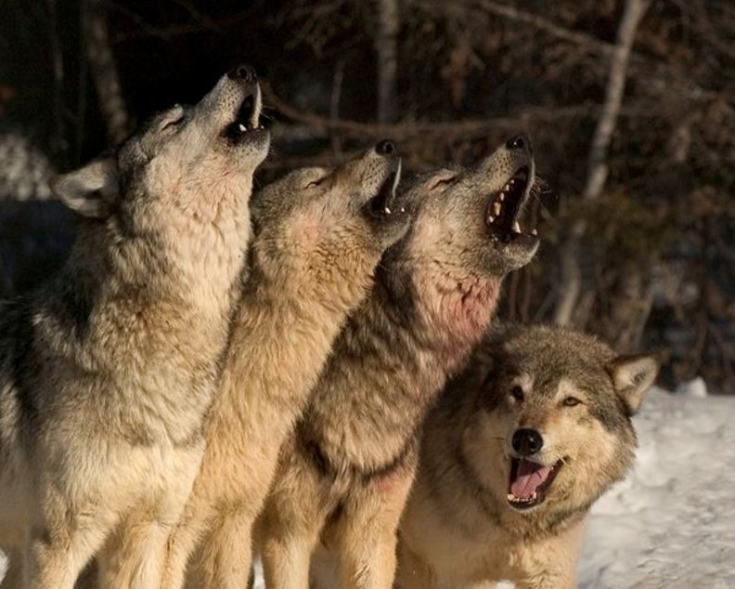
ВОПРОС 5/5
  Волки

Slide 43
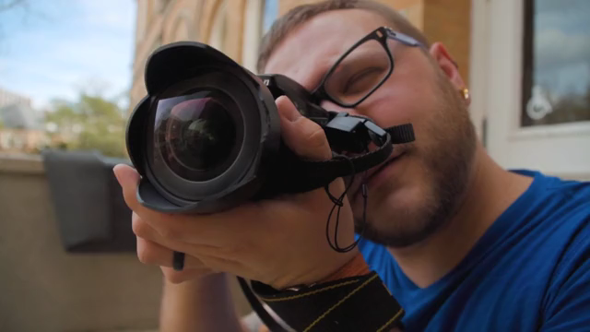
РАУНД III
Фото-вопросы
В ЭТОМ РАУНДЕ БУДЕТ 5 ВОПРОСОВ
В ВИДЕ ФОТОГРАФИЙ ИЛИ КАРТИНОК
ВАМ НУЖНО ЗА 30 СЕКУНД
ПРИДУМАТЬ ПРАВИЛЬНЫЙ ВАРИАНТ ОТВЕТА
ЗА КАЖДЫЙ ПРАВИЛЬНЫЙ ОТВЕТ
КОМАНДА ПОЛУЧАЕТ 1 БАЛЛ

Slide 44
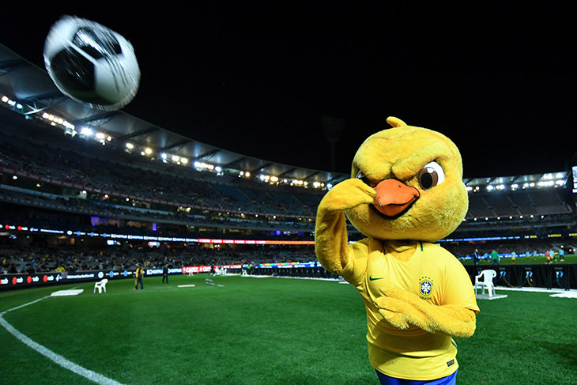
ВОПРОС 1/5
  Какая милая маленькая птичка послужила основой этому агрессивному маскоту футбольной сборной Бразилии?

Slide 45
ВОПРОС 1/5
  Какая милая маленькая птичка послужила основой этому агрессивному маскоту футбольной сборной Бразилии?

Slide 46
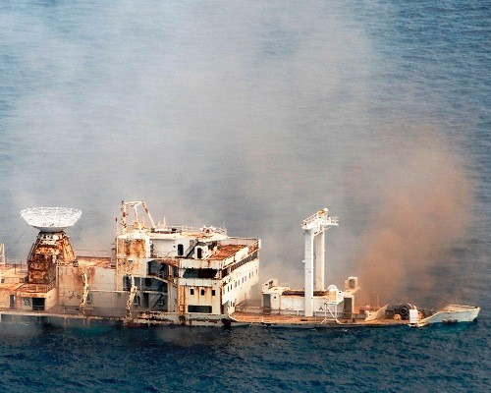
ВОПРОС 2/5
  Чем стало
  это судно?

Slide 47
ВОПРОС 2/5
  Чем стало
  это судно?

Slide 48
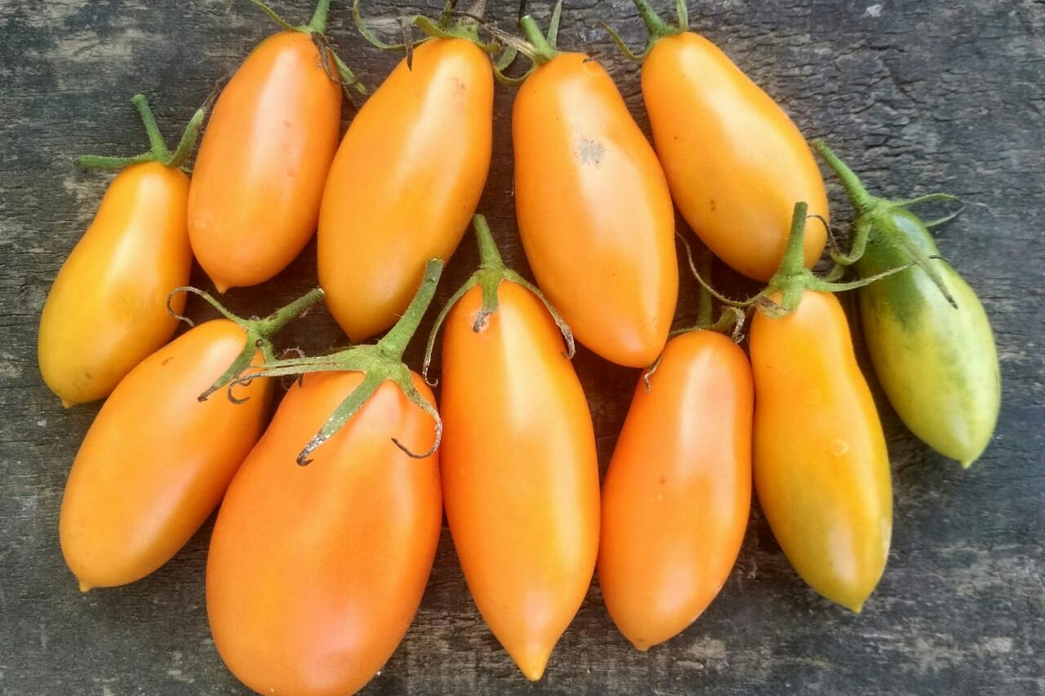
ВОПРОС 3/5
  В честь какого мифического царя назван этот сорт помидоров?

Slide 49
ВОПРОС 3/5
  В честь какого мифического царя назван этот сорт помидоров?

Slide 50
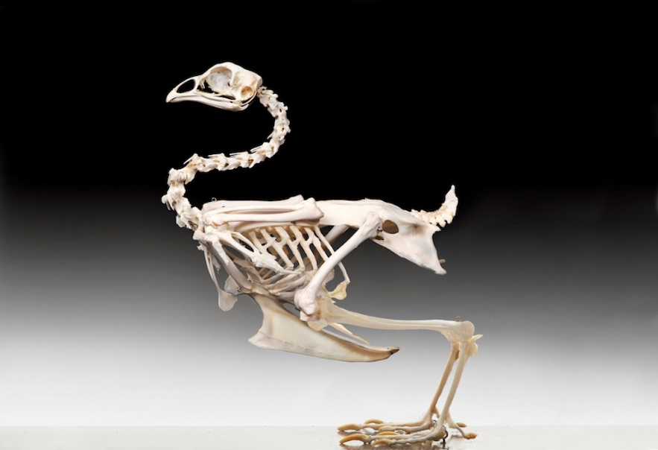
ВОПРОС 4/5
  Чей скелет изображен?

Slide 51
ВОПРОС 4/5
  Чей скелет изображен?

Slide 52
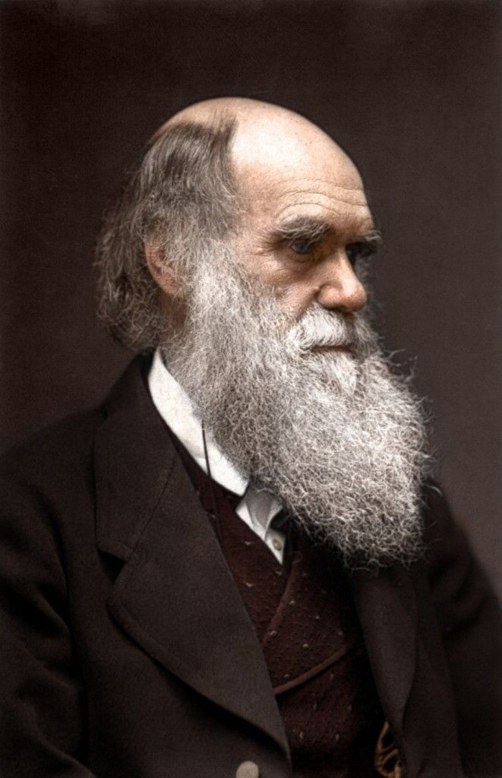
ВОПРОС 5/5
  Кто изображен на портрете?

Slide 53
ВОПРОС 5/5
  Кто изображен на портрете?

Slide 54
ГОТОВЫ УЗНАТЬ
ПРАВИЛЬНЫЕ ОТВЕТЫ?

Slide 55
ВОПРОС 1/5
  Какая милая маленькая птичка послужила основой этому агрессивному маскоту футбольной сборной Бразилии?

Slide 56
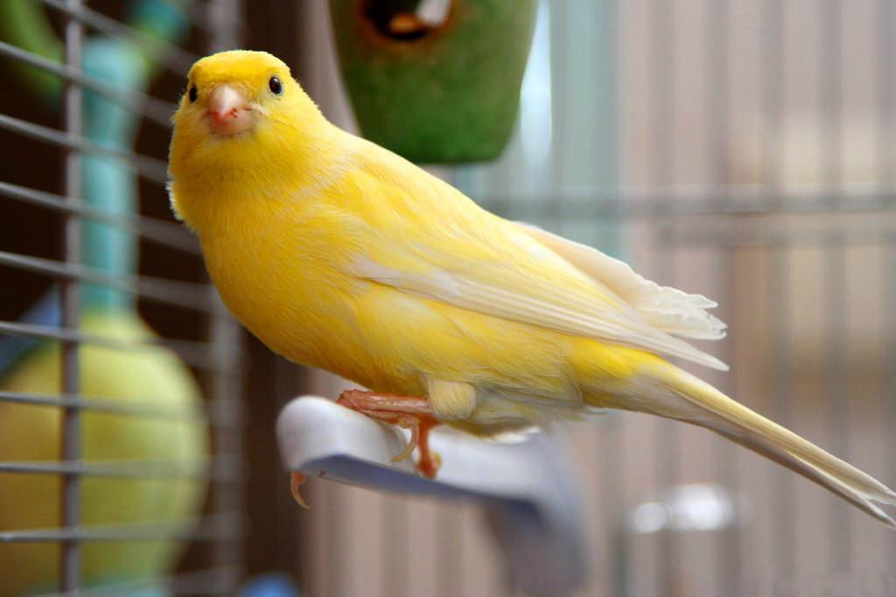
ВОПРОС 1/5
  Канарейка

Slide 57
ВОПРОС 2/5
  Чем стало
  это судно?

Slide 58
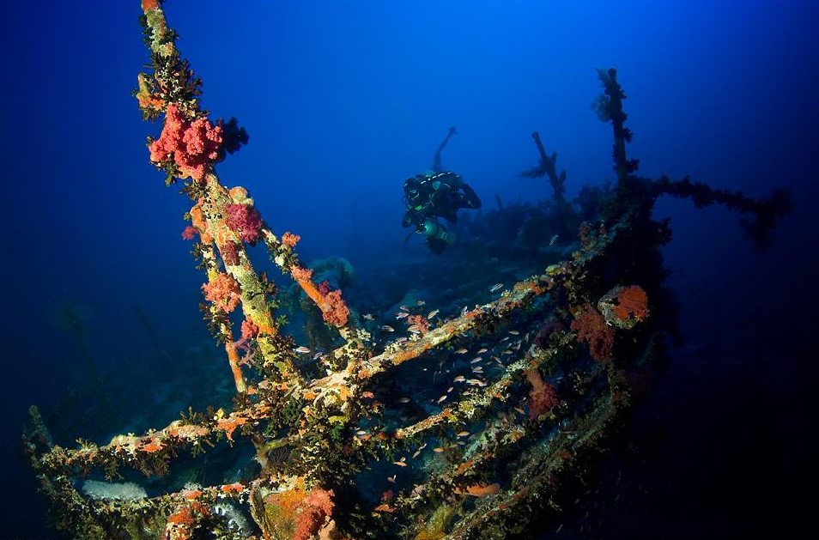
ВОПРОС 2/5
  Искусственным коралловым
  рифом

Slide 59
ВОПРОС 3/5
  В честь какого мифического царя назван этот сорт помидоров?

Slide 60
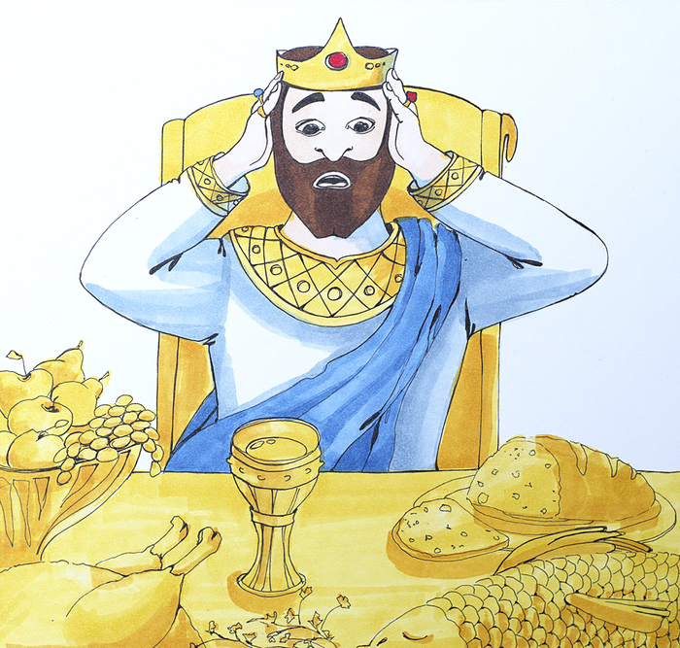
ВОПРОС 3/5
  Мидас

Slide 61
ВОПРОС 4/5
  Чей скелет изображен?

Slide 62
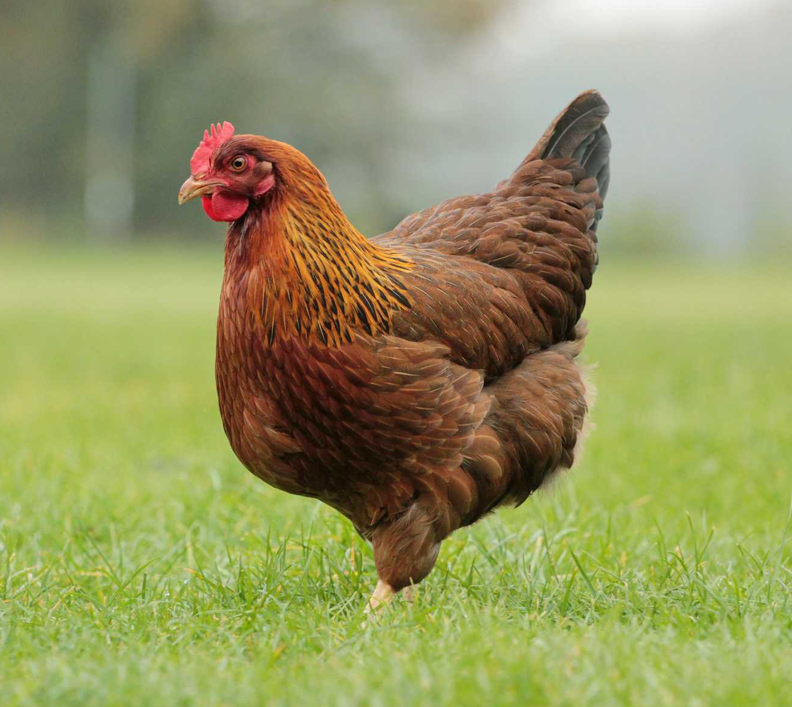
ВОПРОС 4/5
  Скелет курицы

Slide 63
ВОПРОС 5/5
  Кто изображен на портрете?

Slide 64
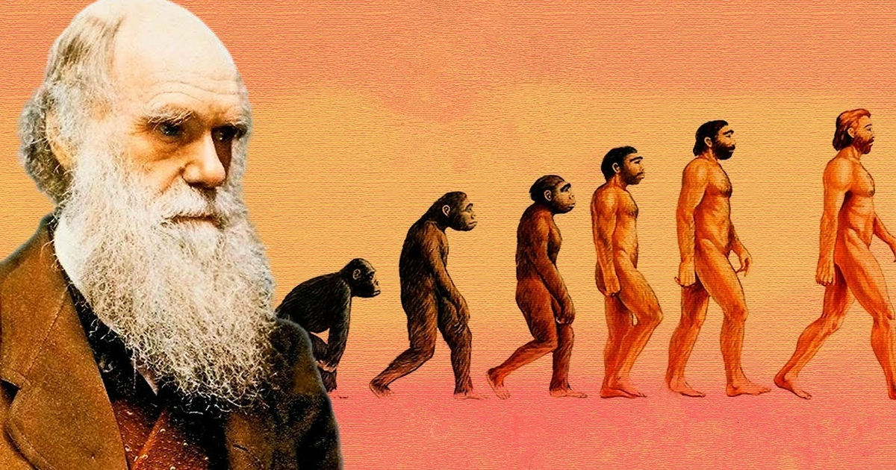
ВОПРОС 5/5
  Чарльз
  Дарвин

Slide 65
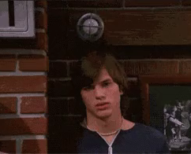
РАУНД IV
Тематический
В ЭТОМ РАУНДЕ БУДЕТ 5 ВОПРОСОВ
ОТВЕТЫ ОБЪЕДИНЕНЫ ОБЩЕЙ ТЕМОЙ
ВАМ НУЖНО ЗА 30 СЕКУНД
ПРИДУМАТЬ ПРАВИЛЬНЫЙ ВАРИАНТ ОТВЕТА
ЗА КАЖДЫЙ ПРАВИЛЬНЫЙ ОТВЕТ
КОМАНДА ПОЛУЧАЕТ 1 БАЛЛ

Slide 66
ВОПРОС 1/5
  Об одной ЕЁ особенности рассказывается в статье "Таинственный Феникс находится справа". На одном медицинском сайте говорится, что именно эта ЕЁ особенность описана в известном сюжете с участием птицы. Назовите ЕЁ

Slide 67
ВОПРОС 1/5
  Об одной ЕЁ особенности рассказывается в статье "Таинственный Феникс находится справа". На одном медицинском сайте говорится, что именно эта ЕЁ особенность описана в известном сюжете с участием птицы. Назовите ЕЁ

Slide 68
ВОПРОС 2/5
  Вопреки устойчивому выражению, образование кислорода в биосферных сообществах превышает его потребление, только если происходит захоронение неокисленного органического вещества. Таким образом, настоящие ОНИ планеты — это болота. Назовите ИХ

Slide 69
ВОПРОС 2/5
  Вопреки устойчивому выражению, образование кислорода в биосферных сообществах превышает его потребление, только если происходит захоронение неокисленного органического вещества. Таким образом, настоящие ОНИ планеты — это болота. Назовите ИХ

Slide 70
ВОПРОС 3/5
  Рассказывая о смерти одного Ричарда в XII веке, Алексей Дельнов пишет:
  "ЭТО действительно оказалось огромного размера". Назовите ЭТО

Slide 71
ВОПРОС 3/5
  Рассказывая о смерти одного Ричарда в XII веке, Алексей Дельнов пишет:
  "ЭТО действительно оказалось огромного размера". Назовите ЭТО

Slide 72
ВОПРОС 4/5
  Хотя внешне ОНА больше напоминает бабочку с развернутыми крыльями, ЕЁ название происходит от вида доспеха.
  Назовите ЕЁ

Slide 73
ВОПРОС 4/5
  Хотя внешне ОНА больше напоминает бабочку с развернутыми крыльями, ЕЁ название происходит от вида доспеха.
  Назовите ЕЁ

Slide 74
ВОПРОС 5/5
  Одни ученые считают, что первоначально так назывался орган не человека и крупных животных, а только птицы или рыбы, который действительно по форме и размеру был похож на плод. Другие считают, что орган похож на плод не по форме и размеру, а по окраске. Третьи полагают, что первоначально этим словом назывался другой орган, например, желчный пузырь, который все-таки более похож на этот плод.
  Назовите этот орган

Slide 75
ВОПРОС 5/5
  Одни ученые считают, что первоначально так назывался орган не человека и крупных животных, а только птицы или рыбы, который действительно по форме и размеру был похож на плод. Другие считают, что орган похож на плод не по форме и размеру, а по окраске. Третьи полагают, что первоначально этим словом назывался другой орган, например, желчный пузырь, который все-таки более похож на этот плод.
  Назовите этот орган

Slide 76
ГОТОВЫ УЗНАТЬ
ПРАВИЛЬНЫЕ ОТВЕТЫ?

Slide 77
ВОПРОС 1/5
  Об одной ЕЁ особенности рассказывается в статье "Таинственный Феникс находится справа". На одном медицинском сайте говорится, что именно эта ЕЁ особенность описана в известном сюжете с участием птицы. Назовите ЕЁ

Slide 78
ВОПРОС 1/5
  Печень
  Печень имеет способность к регенерации, поэтому в статье она названа фениксом. Печень Прометея, которую клевал орел, за ночь заживала

Slide 79
ВОПРОС 2/5
  Вопреки устойчивому выражению, образование кислорода в биосферных сообществах превышает его потребление, только если происходит захоронение неокисленного органического вещества. Таким образом, настоящие ОНИ планеты — это болота. Назовите ИХ

Slide 80
ВОПРОС 2/5
  Легкие
  В лесах выработка свободного кислорода живыми деревьями примерно равна расходу кислорода во время гниения мертвых. Так что расхожая фраза "Леса — легкие планеты" далека от истины

Slide 81
ВОПРОС 3/5
  Рассказывая о смерти одного Ричарда в XII веке, Алексей Дельнов пишет:
  "ЭТО действительно оказалось огромного размера". Назовите ЭТО

Slide 82
ВОПРОС 3/5
  Сердце
  Сердце Ричарда Львиное сердце действительно оказалось огромного размера

Slide 83
ВОПРОС 4/5
  Хотя внешне ОНА больше напоминает бабочку с развернутыми крыльями, ЕЁ название происходит от вида доспеха.
  Назовите ЕЁ

Slide 84
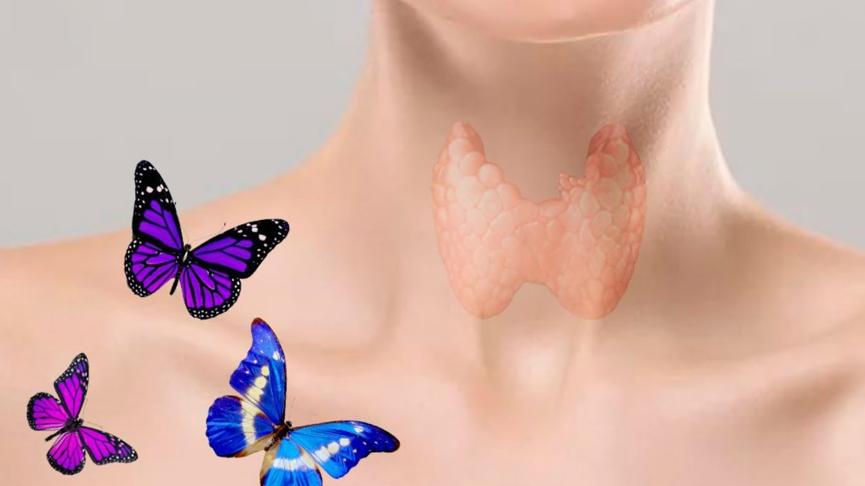
ВОПРОС 4/5
  Щитовидная железа

Slide 85
ВОПРОС 5/5
  Одни ученые считают, что первоначально так назывался орган не человека и крупных животных, а только птицы или рыбы, который действительно по форме и размеру был похож на плод. Другие считают, что орган похож на плод не по форме и размеру, а по окраске. Третьи полагают, что первоначально этим словом назывался другой орган, например, желчный пузырь, который все-таки более похож на этот плод.
  Назовите этот орган

Slide 86
ВОПРОС 5/5
  Желудок
  Слова желудь и желудок действительно одного корня, но почему желудок получил название от желудя — неясно

Slide 87
Тема раунда была:
Внутренние органы
Печень
Легкие
Сердце
Щитовидная железа
Желудок

Slide 88
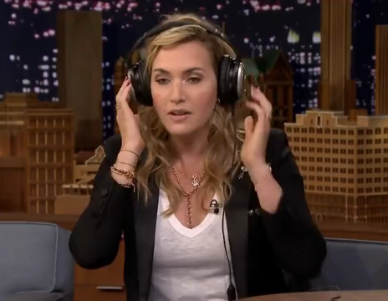
РАУНД V
Музыкальный
В ЭТОМ РАУНДЕ БУДЕТ 5 АУДИОВОПРОСОВ
ВАМ НУЖНО ЗА 30 СЕКУНД
ПРИДУМАТЬ ПРАВИЛЬНЫЙ ВАРИАНТ ОТВЕТА
ЗА КАЖДЫЙ ПРАВИЛЬНЫЙ ОТВЕТ
КОМАНДА ПОЛУЧАЕТ 1 БАЛЛ

Slide 89
ВОПРОС 1/5
  Напишите название песни

Slide 90
ВОПРОС 1/5
  Напишите название песни

Slide 91
ВОПРОС 2/5
  Напишите название песни

Slide 92
ВОПРОС 2/5
  Напишите название песни

Slide 93
ВОПРОС 3/5
  Напишите название песни

Slide 94
ВОПРОС 3/5
  Напишите название песни

Slide 95
ВОПРОС 4/5
  Напишите название песни

Slide 96
ВОПРОС 4/5
  Напишите название песни

Slide 97
ВОПРОС 5/5
  Напишите название песни

Slide 98
ВОПРОС 5/5
  Напишите название песни

Slide 99
ГОТОВЫ УЗНАТЬ
ПРАВИЛЬНЫЕ ОТВЕТЫ?

Slide 100

ВОПРОС 1/5
  Напишите название песни

Slide 101
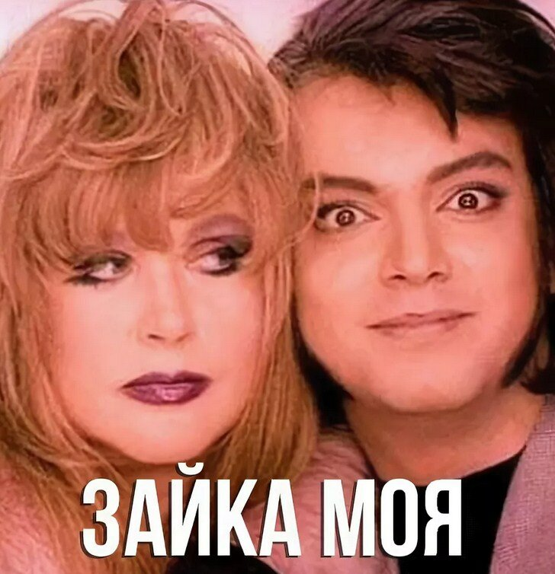
ВОПРОС 2/5
  Напишите название песни

Slide 102

ВОПРОС 3/5
  Напишите название песни

Slide 103

ВОПРОС 4/5
  Напишите название песни

Slide 104

ВОПРОС 5/5
  Напишите название песни

Slide 105
А ТЕПЕРЬ
ПОДВЕДЕМ ИТОГИ
0-5 баллов – вы только начинаете изучать биологию
5-10 баллов – кое-что из мира биологии для вас не новость
10-15 баллов – вы неплохо разбираетесь в биологии
15-20 баллов – биология определенно ваш конёк
20-25 баллов – вы справились на 5+

Slide 106
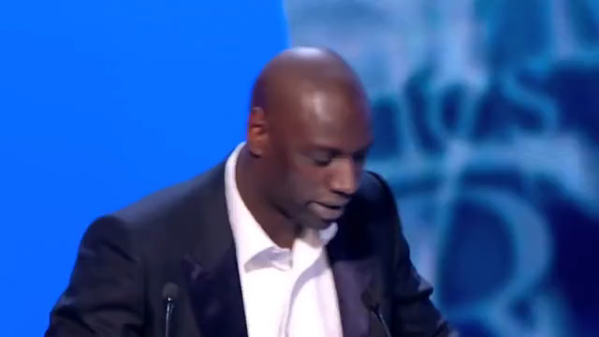
ПОЕХАЛИ!

Slide 107
ВСЕМ СПАСИБО!
До новых встреч!

